Slide 1
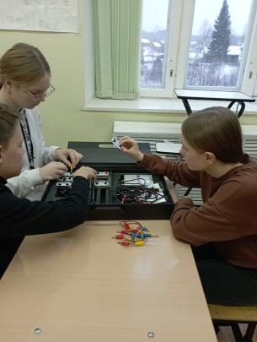
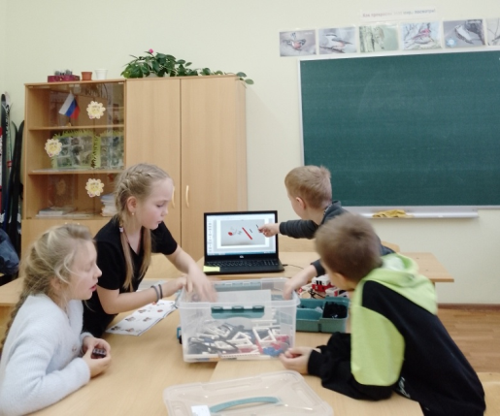
"Ресурсы Центра "Точки роста" как фактор формирования естественно - научной грамотности"
МОУ «Талицкая средняя общеобразовательная школа Буйского района Костромской области»
Христофорова Е.К.
руководитель Центра "Точка роста"
​МОУ «Талицкая средняя общеобразовательная школа Буйского муниципального района Костромской области»
Талица 2024

Slide 2
Задача современного учителя: формирование у обучающихся умений и навыков применения знаний на практике.

Slide 3
Обучающиеся должны уметь…
Проводить исследования
Делать выводы
Предлагать новые способы решения задач
Экспериментировать

Slide 4
Функционально грамотный ребенок – какой он?
Умеющий добывать и применять знания
Умеющий обосновывать принятые решения, решать задачи
Умеющий анализировать, делать выводы
Способный выявлять проблемы, предлагающий способы их решения
Владеющий рефлексивными умениями
Проявляющий готовность к саморазвитию
Проявляющий готовность взаимодействовать, строить отношения

Slide 5
Естественно - научная грамотность - способность обучающихся использовать естественнонаучные знания:
для отбора в реальных жизненных ситуациях тех проблем, которые могут быть исследованы и решены с помощью научных методов;
для получения выводов, основанных на наблюдениях и экспериментах, необходимых;
для понимания окружающего мира и тех изменений, которые вносит в него деятельность человека;
для принятия соответствующих решений.

Slide 6
Уровни естественно - научной грамотности:
Использование естественнонаучных знаний для объяснения отдельных явлений; выявление вопросов, на которые могла бы ответить наука, определение элементов научного исследования.
Объяснение явлений на основе их моделей, анализ результатов проведенных исследований, сравнение данных, научная аргументация своей позиции, оценка различных точек зрения.
Воспроизведение простых знаний (терминов, фактов, правил), умение приводить примеры явлений и формулировать выводы при помощи основных естественнонаучных понятий.

Slide 7
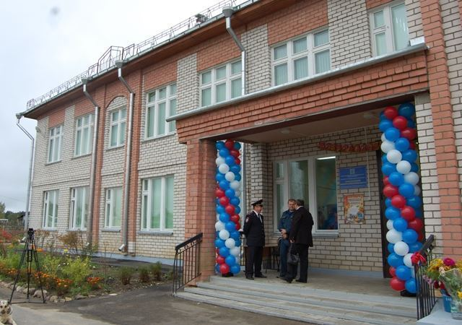
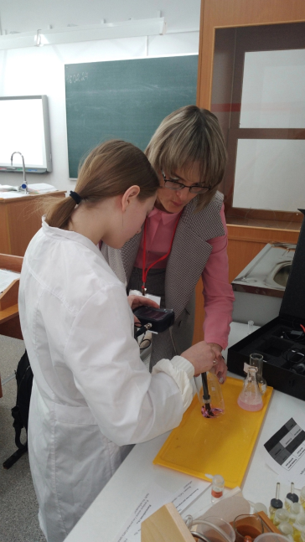
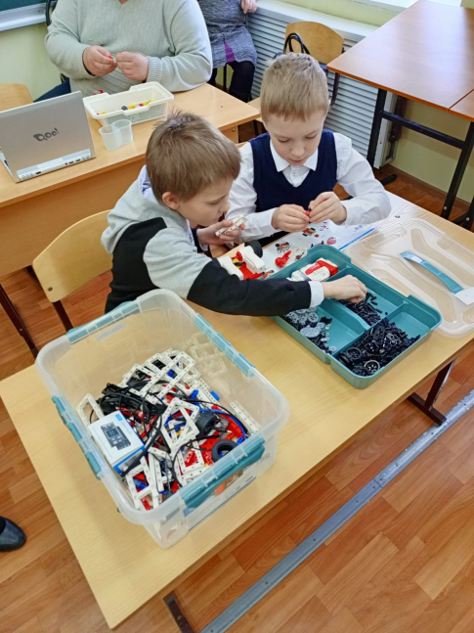

Slide 8
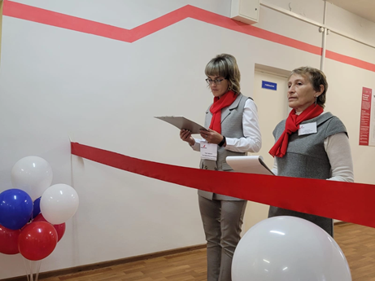
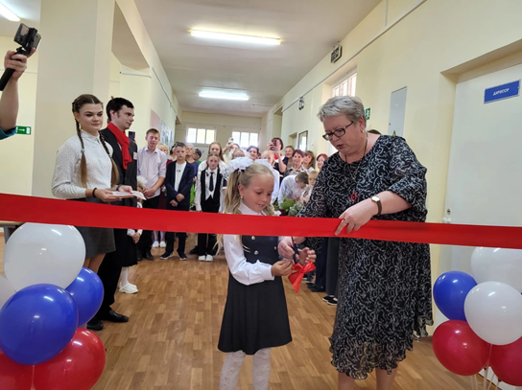
Центр образования естественно-научной и технологической направленностей «Точка роста» на базе МОУ "Талицкой средней школы Буйского района Костромской области» создан в 2023 году в рамках федерального проекта «Современная школа» национального проекта «Образование».
Он призван обеспечить повышение охвата обучающихся программами общего и дополнительного образования естественно-научной и технологической ​направленностей​ с использованием современного оборудования.

Slide 9
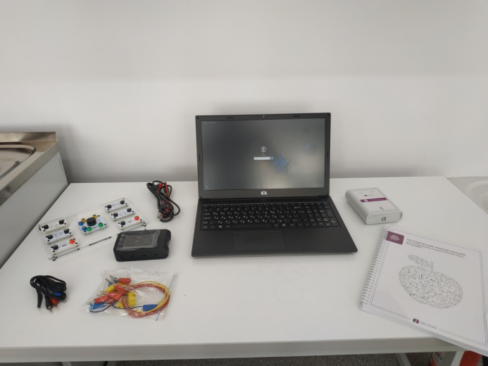
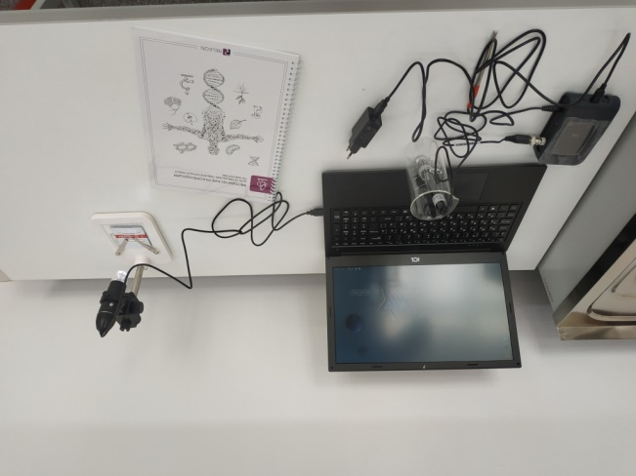
Естественно - научная направленность
​Цифровая лаборатория ученическая по физике
(2 шт.) включает в себя: методические рекомендации для проведения лабораторных работ по физике, беспроводной мультидатчик по физике с экраном, USB осциллограф (2 канала)
Цифровая лаборатория по биологии (2 шт. )
включает в себя: методические рекомендации для проведения лабораторных работ по биологии, беспроводной мультидатчик по биологии с экраном, цифровая видеокамера, электроды для определения PH раствора, электроды для определения температуры раствора

Slide 10
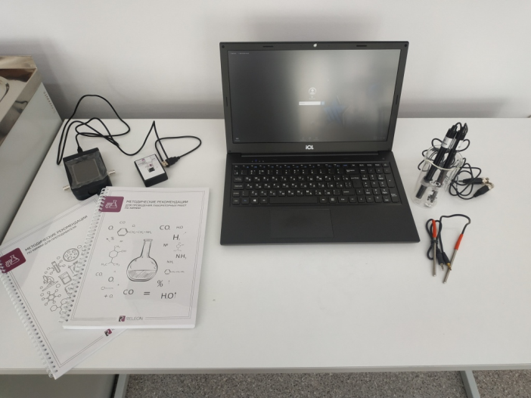
Цифровая лаборатория по химии (2 шт.)
включает в себя: методические рекомендации для проведения лабораторных работ по химии, методические рекомендации по химии для преподавателя, беспроводной мультидатчик по химии с экраном, мультидатчик оптической плотности и мутности, электроды для определения PH раствора, электроды для определения температуры раствора

Slide 11
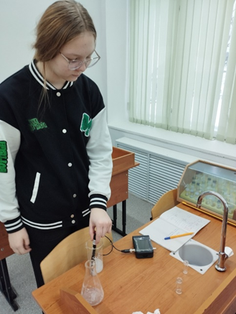
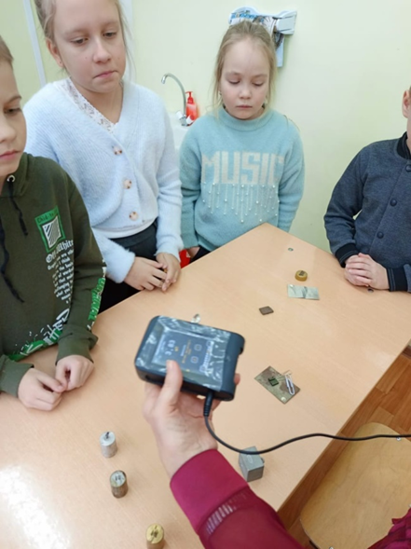
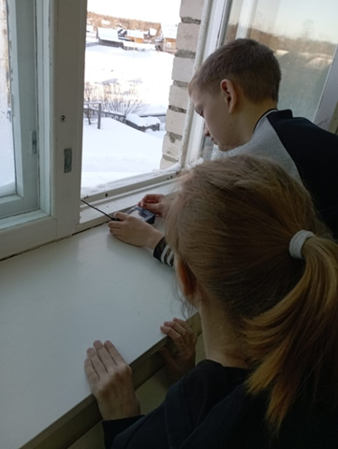
Внеурочная деятельность Дополнительное образование
«Я в роль исследователя»» (7-9 классы)
"Этот удивительный мир загадочных веществ" (8- 9 классы)
«Чудеса науки и природы» (1 – 4 классы)
"Физика вокруг нас: наблюдения и эксперименты"​ (7-9 классы)
"Мир растений, животных, человека"
(5-9 классы)

Slide 12
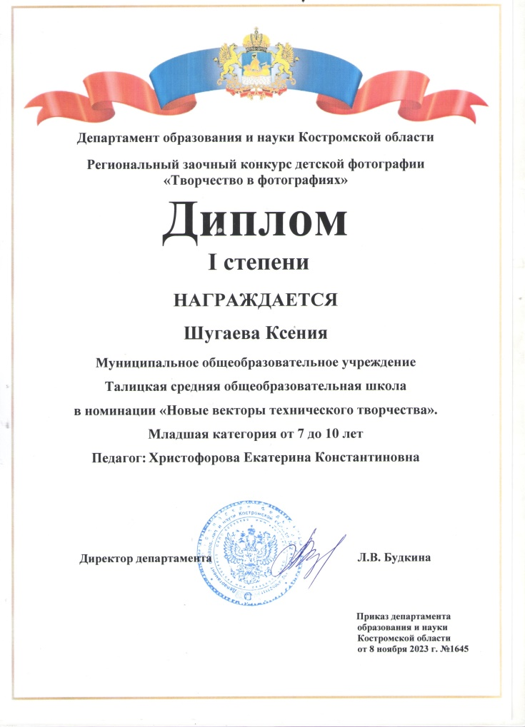
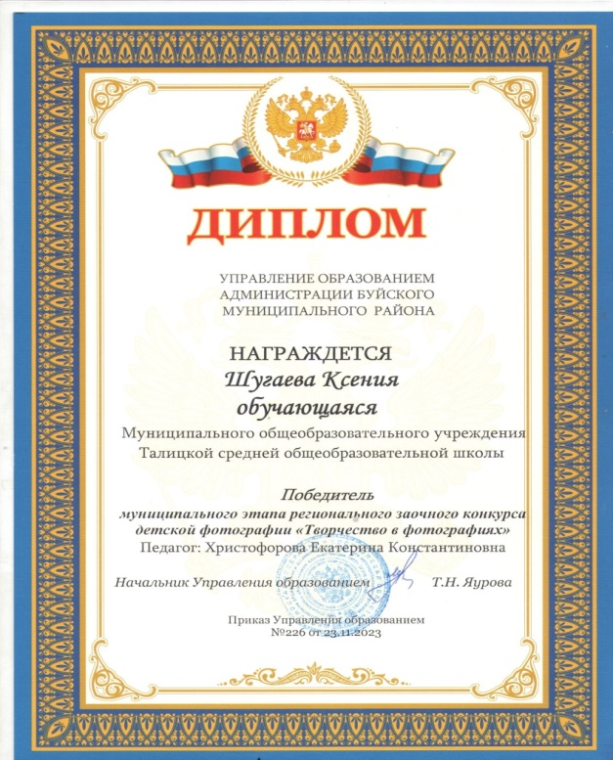
Региональный заочный конкурс детской фотографии «Творчество в фотографии»
Номинация
«Новые векторы технического творчества»
Младшая категория от 7 до 10 лет
Шугаева Ксения
Диплом
I степени
Муниципальный уровень

Slide 13
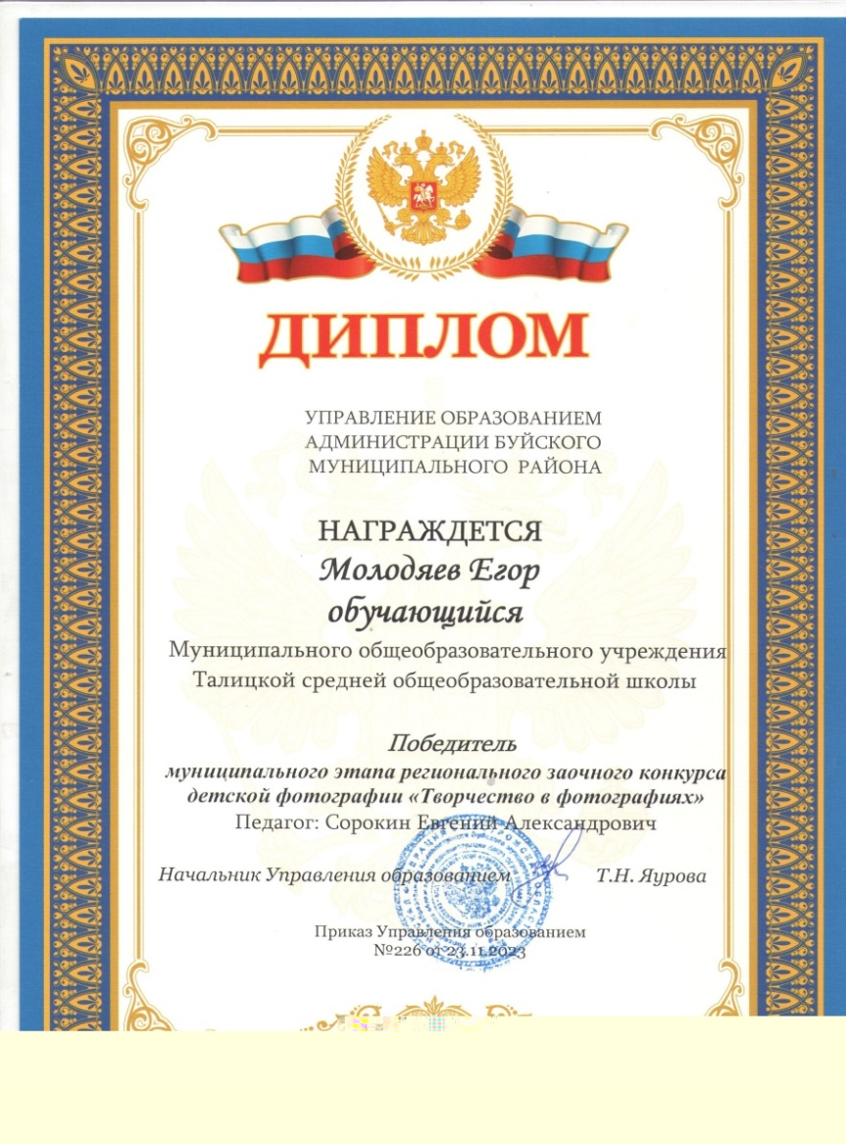
Региональный заочный конкурс детской фотографии «Творчество в фотографии»
Муниципальный уровень
Старшая от 15 до 18 лет
Молодяев Егор
Победитель
Смирнова Лидия
Призер

Slide 14
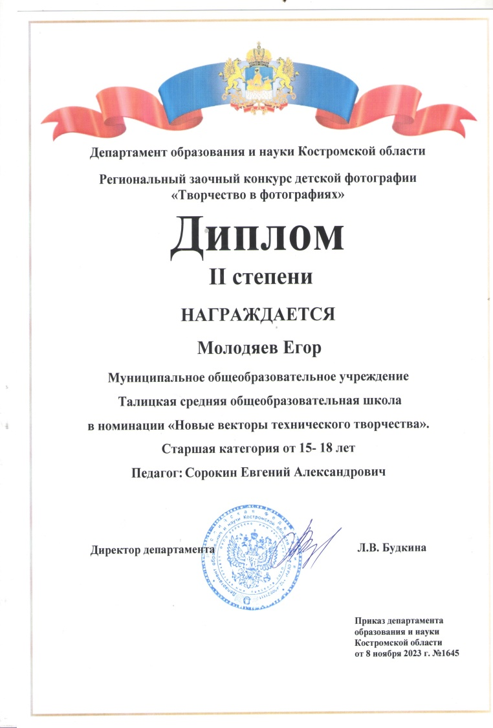
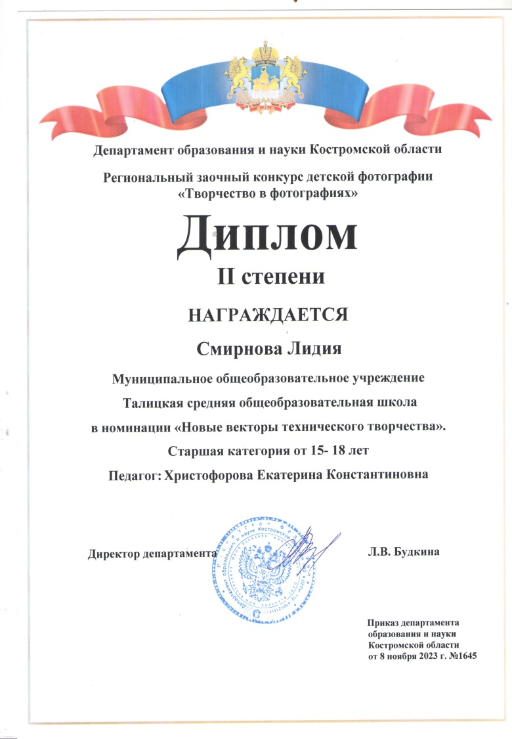
Региональный заочный конкурс детской фотографии «Творчество в фотографии»
Старшая от 15 до 18 лет
Молодяев Егор, Смирнова Лидия
Диплом 2 степени

Slide 15
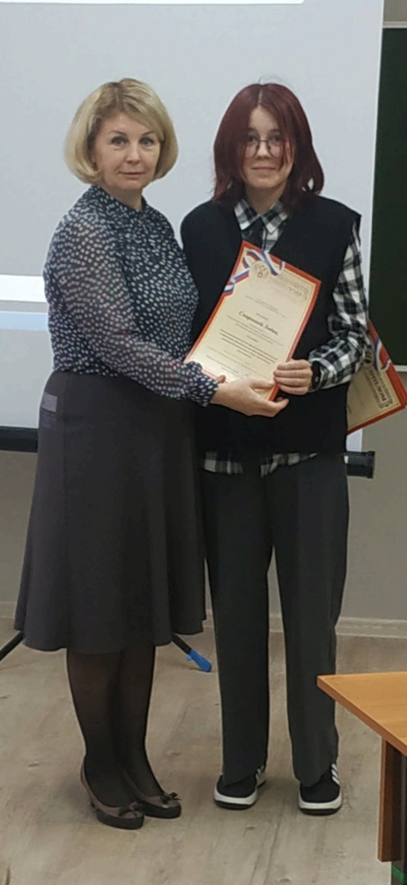
Межмуниципальная научно – практическая краеведческая конференция «Краеведение как фактор формирования гражданской идентичности. Опыт практической деятельности»

Slide 16
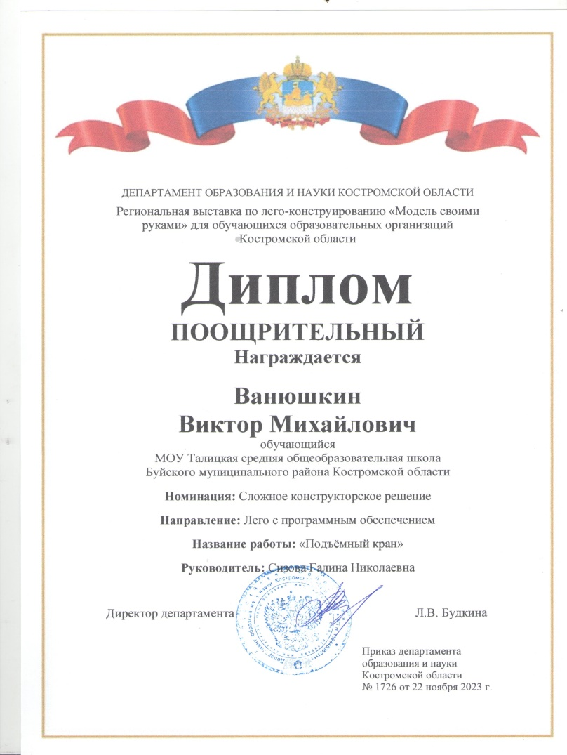
Региональная выставка по лего – конструированию «Модель своими руками» для обучающихся образовательных организаций Костромской области
Номинация
«Сложное конструкторское
решение»
Ванюшкин Виктор
Диплом поощрительный

Slide 17
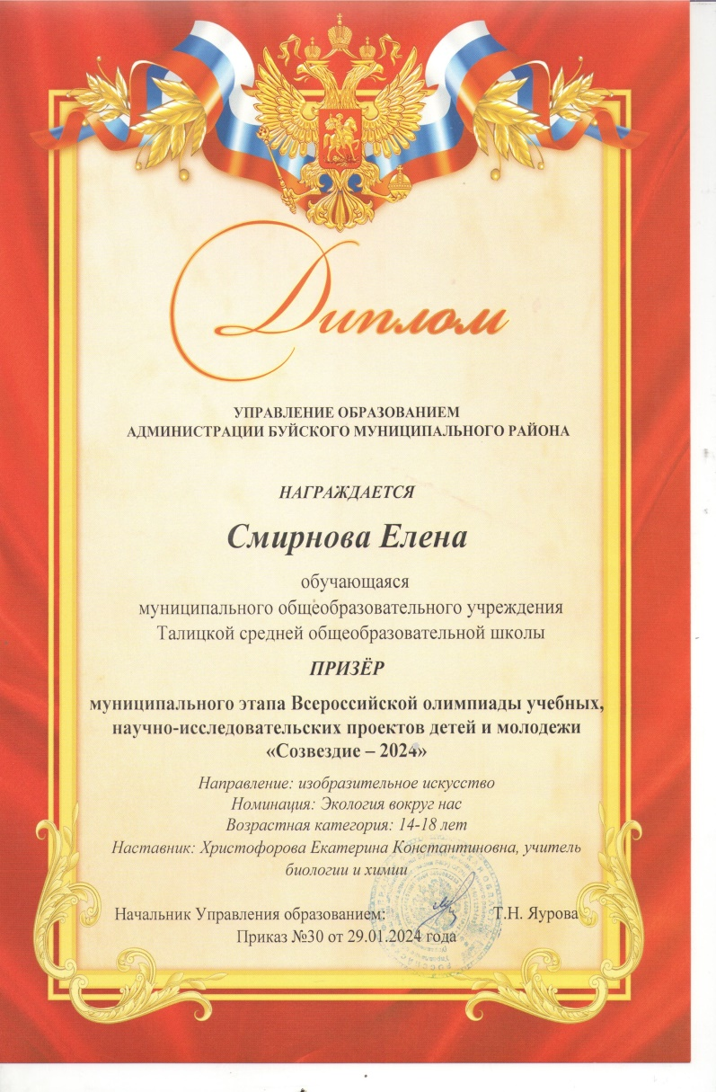
Всероссийская олимпиада учебных, научно – исследовательских проектов детей и молодежи «Созвездие – 2024»
Муниципальный уровень
Номинация
«Экология вокруг нас»
Смирнова Елена
Смирнова Лидия
Призеры

Slide 18
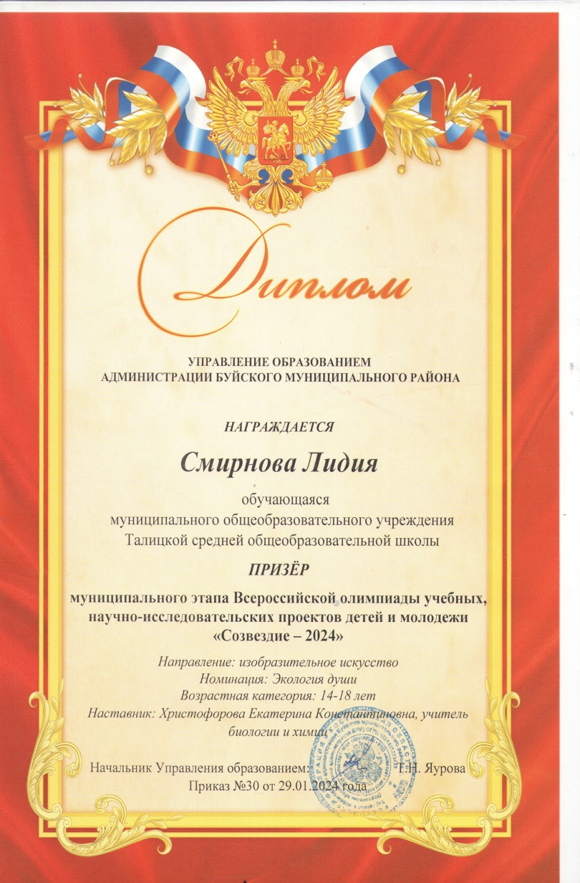
Всероссийская олимпиада учебных, научно – исследовательских проектов детей и молодежи «Созвездие – 2024»
Муниципальный уровень
Номинация
«Наш дом – Земля»
Смирнова Лидия
Призер

Slide 19
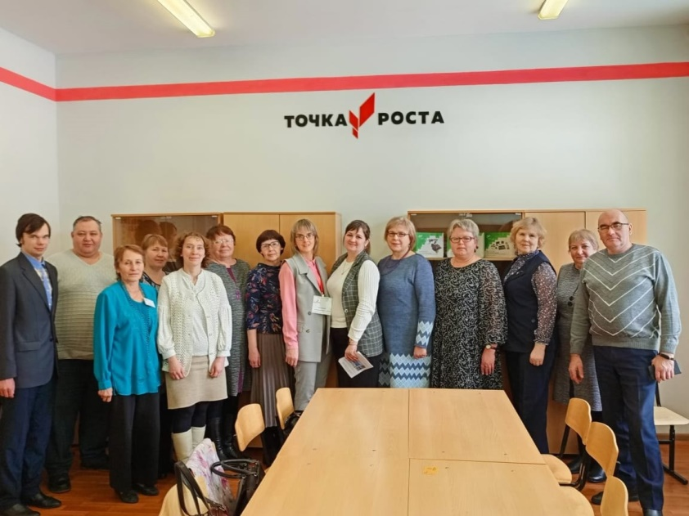
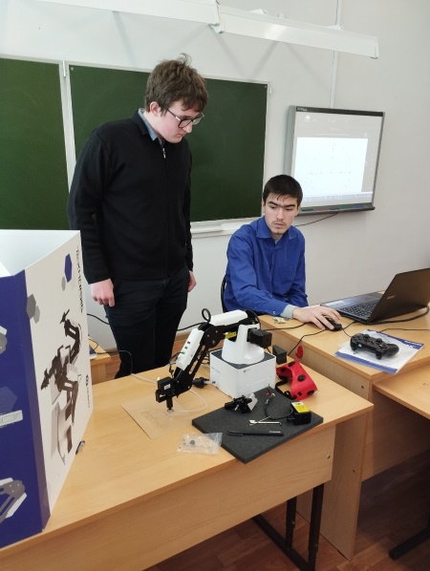
16 февраля 2024 года на базе МОУ "Талицкая СОШ Буйского района" прошел муниципальный семинар для педагогов, реализующих программы общего и дополнительного образования в центрах "Точка роста"Тема семинара " Использование ресурсов Центра "Точка роста" как фактор формирования естественно - научной грамотности " Наша школа встречала учителей химии, биологии, физики из школ Буйского муниципального района:

Slide 20
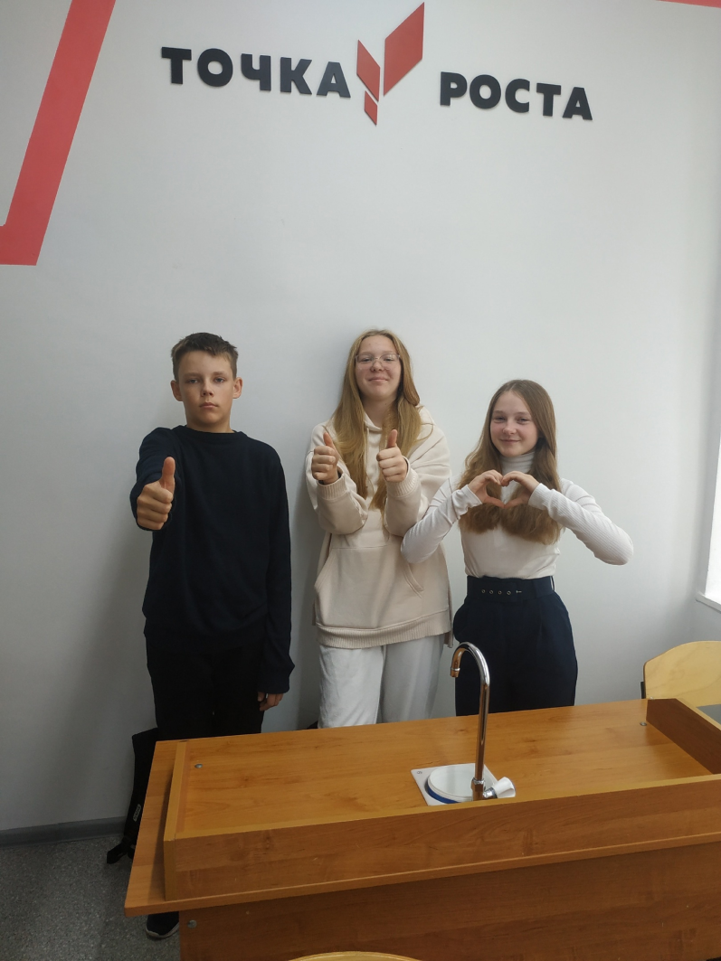
Таким образом, ресурсы Центра образования естественно-научной направленностей «Точка Роста»:
открывают новые возможности урочной и внеурочной деятельности;
расширяют поле взаимодействия ученика и учителя;
повышают интерес и мотивацию обучающихся к изучению химии и биологии и других предметов естественно-научной направленности.

Slide 21
Спасибо за внимание!

